Slide 1
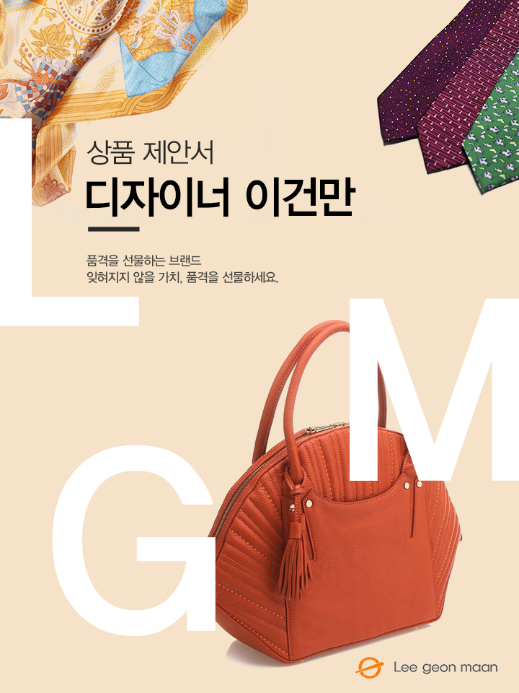
담당자 :
연락처 :
직영몰 : http://www.lgmmall.com/

Slide 2
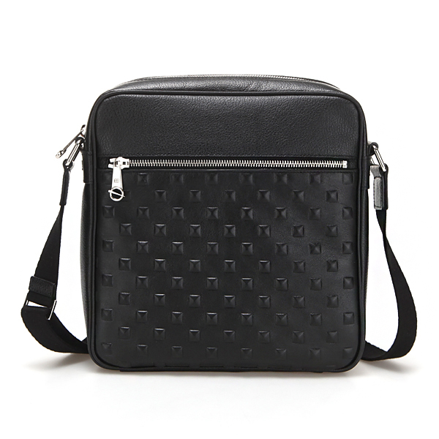
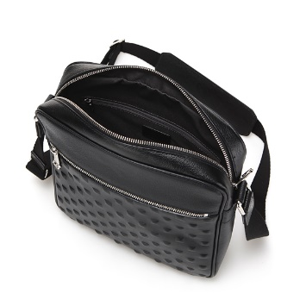
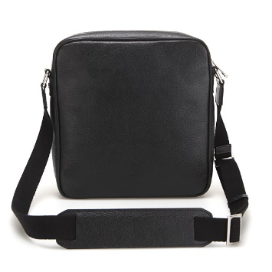
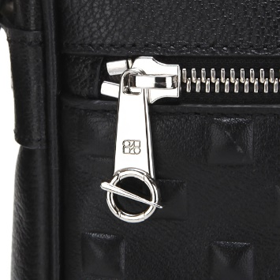
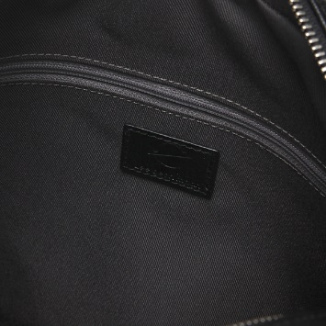
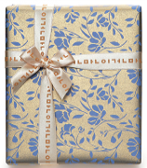
상 품 제 안 서
상 품 명
돌담 메신져백(블랙)
상품 이미지
상세 이미지
모델명
LM154MBM006LBB
상품설명서
소 재
소가죽
심플하고 미니멀한 디자인에 볼록한 돌담의 멋과 분위기가 보이는 새로운 경판 선보이며 디테일을 추가하였습니다.
윗면이 탑지퍼 방식으로 사용이 편리하며 젊은고객들의 취향에 맞게 모던한 스타일과 넉넉한 수납으로 제작되었으며 올록볼록한 재미있는 돌담경판의 터치감의 가죽이 이건만만의 독창성을 더합니다.
크 기
가로 26cm , 높이 25cm, 넢이 6cm
무 게
540g
원산지
국내생산
케이스
제조원
(주)이건만에이앤에프
임가공
띠지, 스티커, 라벨, 쇼핑백
소비자가
\295,000
공급가
(부가세포함)
문의

